Slide 1

Backup i Restore kod Neo4j baze podataka
Mentor: Prof. dr Aleksaksandar Stanimirović
Student: Danilo Vulović 1065
Maj, 2021

Slide 2
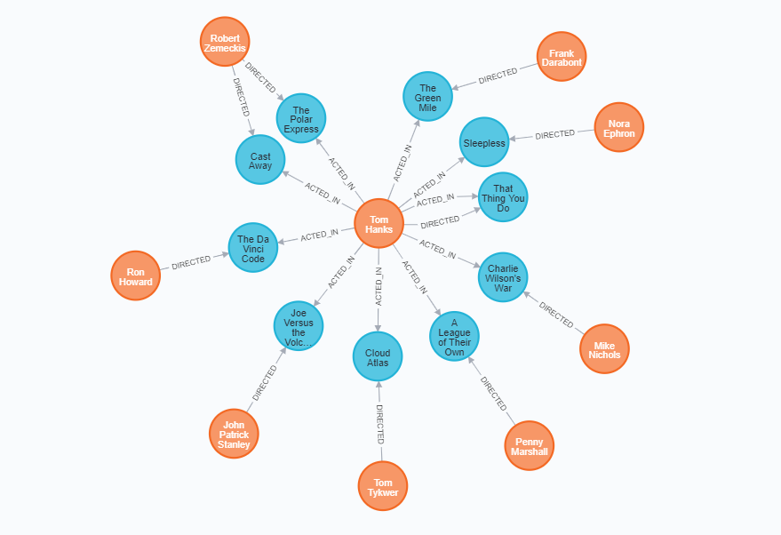
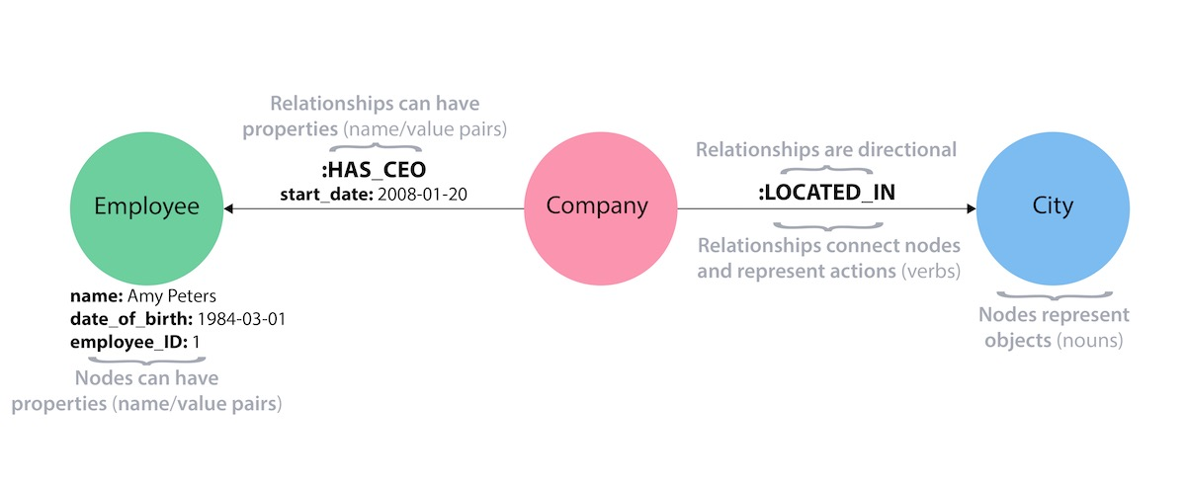
Graf baze
NoSQL baze dizajnirane da relacijama između entiteta pridaju jednak značaj kao i samim entitetima.
Čvor (node ili vertex)
Relacija (relationship)
Graf je satavljen iz čvorova, relacija kao i njima pridrzuženim svojstvima.
Notes:
Node može sadržati beskonačno mnogo svojstava.
Relacija može da sadrži svojstva takođe i ona su uglavnom kvantitativna (težine, cene, vremenski intervali itd.) da bi se koristili u obilascima grafa.

Slide 3
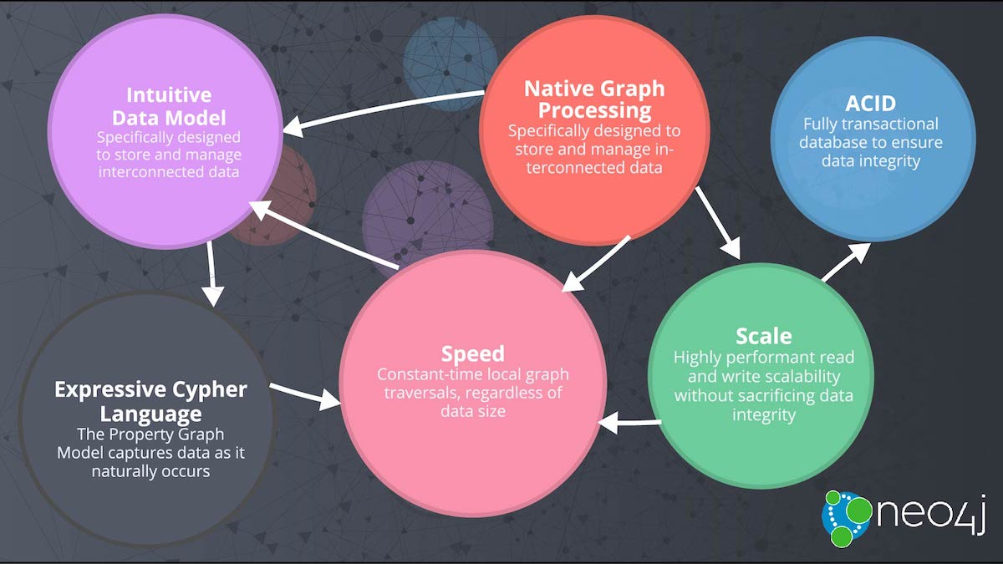
Neo4J
Open-source
Community & Enterprise verzija
Native graf podrška
Glavne karakteristike:
Cypher (SQL-like jezik za kreiranje upita ka graf bazama)
Konstantno vreme obilaska grafa
Fleksibilnost
Drajveri
Notes:
Open source od 2007, pisana u Javi i Scali
Enterprise verzija nudi funkcionalnosti čuvanja rezervnih kopija, oporavka od grešaka, podršku za klasterizaciju
Graf se u bazi pamti gotovo isto kao što i model izgleda.
Cypher se koristi i kod drugih baza
Vreme obilaska grafa se ne povećava drastično sa drastičnim povećanjem čvorova
Šema je adaptivna i nove relacije je moguće dodavati kasnije
Drajveri za Javu, Python, .NET, JS, itd.

Slide 4
Neo4J
Open-source
Community & Enterprise verzija
Native graf podrška
Glavne karakteristike:
Cypher (SQL-like jezik za kreiranje upita ka graf bazama)
Konstantno vreme obilaska grafa
Fleksibilnost
Drajveri
Notes:
Open source od 2007, pisana u Javi i Scali
Enterprise verzija nudi funkcionalnosti čuvanja rezervnih kopija, oporavka od grešaka, podršku za klasterizaciju
Graf se u bazi pamti gotovo isto kao što i model izgleda.
Cypher se koristi i kod drugih baza
Vreme obilaska grafa se ne povećava drastično sa drastičnim povećanjem čvorova
Šema je adaptivna i nove relacije je moguće dodavati kasnije
Drajveri za Javu, Python, .NET, JS, itd.

Slide 5
Backup & Restore planiranje
Dva glavna razloga za čuvanje rezervnih kopija baze podataka:
jednostavan oporavak podataka u slučaju otkaza
olakšavanje izvšenja administrativnih operacija
U zavisnosti od okruženja i konkretne primene, potrebno je osmisliti prikladnu strategiju za čuvanje podataka iz baze.
Notes:
Otkaz može biti hardverska greška, prirodna katastrofa ili ljudska greška.
Administrativna operacija moze npr. biti pomeranje podataka na neku drugu instancu.

Slide 6
Backup & Restore strategija
Strategija planiranja zavisi od mnoštva faktora:
Tip okruženja (proizvodnja, testiranje, razvoj...)
Količnina podataka sa kojom se radi
Broj baza podataka
Dostupni sistemski resursi
Vreme zastoja prilikom backup i restore operacija
Redukovana performansa Neo4j baze tokom backup i restore operacija (bolje je odraditi backup i restore u intervalu kada obično nema puno korisnika baze) Učestalost ažuriranje podataka
Broj rezervnih kopija koji želimo da čuvamo
Lokacija backup-ova (lokalno skladište, skladište u oblaku, data centri…)
…
Notes:
Jos neki faktor
Tolerancija na gubitak podataka u slučaju otkaza
Tolerancija na zastoj u slučaju otkaza

Slide 7
Backup & Restore opcije
Korišćenje | neo4j-admin backup | neo4j-admin dump | neo4j-admin restore | neo4j-admin load | neo4j-admin copy
Neo4j edicija | Enterprise | Sve edicije | Enterprise | Sve edicije | Sve edicije
Online Neo4j DBMS | Da | Da | Da | Da | Da
Potpuni backup | Da | Da | / | / | /
Inkrementalni backup | Da | Ne | / | / | /
Primenljiva na online bazi | Da | Ne | Ne | Ne | Ne
Primenljiva na offline bazi | Ne | Da | Da | Da | Da
SSL podrška | Da | Ne | Da | Ne | Da
Ulaz | baza | baza | Backup baze | Arhiva baze | Baza ili backup
Izlaz | baza | Arhiva baze | baza | baza | baza
Provera konzistentnosti | Da | Ne | Ne | Ne | Ne
Rešavanje nekonzistentnosti | Ne | Ne | Ne | Ne | Da
Kompaktno memorisanje | Ne | Ne | Ne | Ne | Da
Notes:
Bitno je pomenuti da se dostupnost komandi razlikuje u verzijama Neo4j-a.
Online vs offline baze.

Slide 8
Backup modovi
Struktura relacija
Full backup (Potpuni backup)
Neophodno je uraditi full backup kada na određenu lokaciju prvi put generišemo kopiju
Moguće je odraditi i nad offline i nad online bazom.
Incremental backup (Inkrementalni backup)
Korišćenje inkrementalnog pristupa podrazumeva da se na datoj lokaciji već nalazi kopija baze podataka od ranije. Ukoliko postoji, čuvaće se samo razlika između trenutnog stanja i stanja prethodnog backup-a.
Moguće je odraditi samo nad online bazom

Slide 9
Backup online baze
Struktura relacija
neo4j-admin backup --backup-dir=<path>
[--verbose]
[--from=<host:port>]
[--database=<database>]
[--fallback-to-full=<true/false>]
[--pagecache=<size>]
[--check-consistency=<true/false>]
[--report-dir=<path>]
[--check-index-structure=<true/false>]
[--check-graph=<true/false>]
[--check-indexes=<true/false>]
[--check-label-scan-store=<true/false>]
[--check-property-owners=<true/false>]
[--additional-config=<path>]
[--include-metadata=<all/users/roles>]
Povratne informacije backup operacije:
Code | Description
0 | Success.
1 | Backup failed.
2 | Backup succeeded but consistency check failed.
3 | Backup succeeded but consistency check found inconsistencies.

Slide 10
Backup online baze
Struktura relacija
neo4j-admin backup --backup-dir=<path>
[--verbose]
[--from=<host:port>]
[--database=<database>]
[--fallback-to-full=<true/false>]
[--pagecache=<size>]
[--check-consistency=<true/false>]
[--report-dir=<path>]
[--check-index-structure=<true/false>]
[--check-graph=<true/false>]
[--check-indexes=<true/false>]
[--check-label-scan-store=<true/false>]
[--check-property-owners=<true/false>]
[--additional-config=<path>]
[--include-metadata=<all/users/roles>]
Primeri:
> bin/neo4j-admin backup --backup-dir=/mnt/backups/neo4j --database=neo4j
> neo4j-admin backup --from=192.168.1.34 --backup-dir=/mnt/backups/neo4j --database=n*
*ENTERPRISE ONLY
Povratne informacije backup operacije:
Code | Description
0 | Success.
1 | Backup failed.
2 | Backup succeeded but consistency check failed.
3 | Backup succeeded but consistency check found inconsistencies.

Slide 11
Restore online baze
Struktura relacija
neo4j-admin restore --from=<path>[,<path>...]
[--verbose]
[--database=<database>]
[--force]
[--move]
[--to-data-directory=<path>]
[--to-data-tx-directory=<path>]
Primer:
> bin/neo4j-admin restore --from=/mnt/backups/neo4j --database=neo4j –force
*ENTERPRISE ONLY

Slide 12
Backup offline baze
Struktura relacija
neo4j-admin dump
“ručni“ backup
> bin/neo4j-admin dump --database=neo4j --to=/dumps/neo4j/neo4j-<timestamp>.dump
> service neo4j stop &&
now=$(date +"%m_%d_%Y") &&
cd /var/lib/neo4j/data/databases/ &&
tar -cvzf /var/backups/neo4j/$now.gb.tar.gz graph.db &&
service neo4j start
Notes:
Neo4j-admin dump – dostupan na Community verziji, baza mora biti offline

Slide 13
Backup offline baze
Struktura relacija
neo4j-admin dump
“ručni“ backup
> bin/neo4j-admin dump --database=neo4j --to=/dumps/neo4j/neo4j-<timestamp>.dump
> service neo4j stop &&
now=$(date +"%m_%d_%Y") &&
cd /var/lib/neo4j/data/databases/ &&
tar -cvzf /var/backups/neo4j/$now.gb.tar.gz graph.db &&
service neo4j start
Notes:
Neo4j-admin dump – dostupan na Community verziji, baza mora biti offline

Slide 14
Restore offline baze
Struktura relacija
neo4j-admin load
“ručni“ restore
> bin/neo4j-admin load --from=/dumps/neo4j/neo4j-<timestamp>.dump --database=neo4j --force
> service neo4j stop &&
cd /var/lib/neo4j/data/databases/ &&
rm -r graph.db &&
tar xf /var/backups/neo4j/05_16_2021.gb.tar.gz -C /var/lib/neo4j/data/databases/ &&
service neo4j start
Notes:
Neo4j-admin load – dostupan na Community verziji, baza mora biti offline

Slide 15
Restore offline baze
Struktura relacija
neo4j-admin load
“ručni“ restore
> bin/neo4j-admin load --from=/dumps/neo4j/neo4j-<timestamp>.dump --database=neo4j --force
> service neo4j stop &&
cd /var/lib/neo4j/data/databases/ &&
rm -r graph.db &&
tar xf /var/backups/neo4j/05_16_2021.gb.tar.gz -C /var/lib/neo4j/data/databases/ &&
service neo4j start
Notes:
Neo4j-admin load – dostupan na Community verziji, baza mora biti offline Enterprise verzija = pljacka

Slide 16
Hvala na pažnji!

